Slide 1
Data Base Essentials
Modelagem Relacional
&
SQL
Jorge Surian
jorge.surian@gmail.com

Slide 2
Agenda
Apresentação
Por que usar um Banco de Dados?
Pensando em alternativas e analogias.
E o mercado de trabalho?

Slide 3

ENIAC
Apresentação...

Slide 4
Nossos Objetivos
Apresentar os principais conceitos de Banco de Dados, seus principais tipos e compreender a função de seus gerenciadores, projetando bancos de dados em ferramentas específicas, mas sempre sem o compromisso férreo a uma ou outra tecnologia.
Apresentar estruturas de representação de informação, modelagem informacional e técnica, desenvolvendo, assim, a capacidade de manipulação de dados.
Ao final do curso de DBE, o aluno deverá ser capaz de:
Conhecer os conceitos de modelagem informacional e representação em tabelas e relacionamentos e os conceitos, variáveis e assuntos do problema de decisão ou pesquisa;
Conhecer os conceitos de bancos de dados, tipos e principais gerenciadores;
Conhecer os princípios e práticas de como projetar um banco de dados.
Conhecer uma linguagem de manipulação de dados (SQL).

Slide 5
Avaliação
Nota | Descrição | Peso
1 | Prova Final | 30%
2 | Exercício de Classe | 20%
3 | Prova Parcial | 20%
4 | Projeto de Banco de Dados (Grupo) | 20%
5 | Prévias | 10%

Slide 6
Material Didático
Os PPTs, Docs, Txts seguem a seguinte nomenclatura:
BD1 - <tema> - Aula <no> - <Descrição>
Exemplos:
BD1 – Geral – Aula 00 – Apresentação da Disciplina.PPTX
BD1 – Fundamentos BD – Aula 01 – Introdução.PPTX
BD1 – Fundamentos BD APOIO – Aula 01 – Overview WorkBench.PPTX
BD1 – Modelagem Relacional – Aula 07 – Aplicando a Teoria Relacional.PPTX
BD1 – Modelagem Relacional APOIO – Aula 07 – Álgebra Relacional.PPTX
BD1 – SQL – Aula 01 – Visão Geral de DML – Insert UpDate Delete.PPTX
Teremos poucas aulas expositivas (cerca de 10% delas). As aulas participativas englobarão Fundamentos de BD, de Modelagem Relacional e de SQL. As aulas práticas serão de Modelagem Relacional, de SQL e de Programação em Banco de Dados.

Slide 7
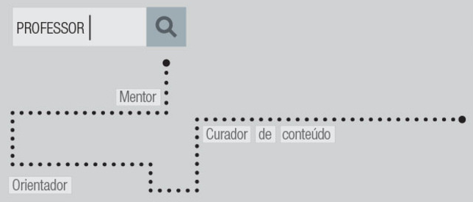

Papel do Professor em tempos de Google...

Slide 8
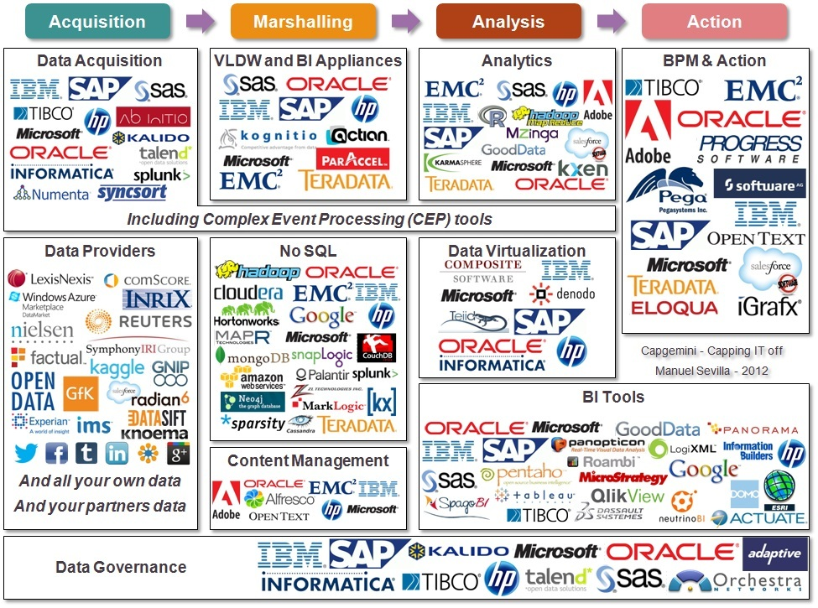
Dados é um mundo pequeno...

Slide 9
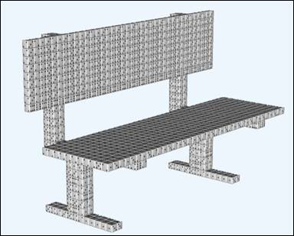

Aquecimento...

Slide 10
Armazenando Dados...
Vamos supor que desejamos criar um pequeno sistema para um pequeno bazar que venda artigos escolares...
Nosso pequeno bazar controlará poucas informações, como que produto vendeu para quem e por qual preço.
Vamos caracterizar brevemente nosso “negócio”...
Todos os produtos precisam ser identificados e nomes podem gerar muitos problemas, pensemos um pouco sobre isso...
Todo produto então terá um código...
O mesmo problema que ocorre no produto, também ocorre com o cliente...
Um produto é vendido através de uma Nota Fiscal ou por um Pedido, que pode ser identificado por um número.
Por sua vez, cada nota fiscal é emitida para um cliente..
E, cada nota, pode conter vários produtos.
Finalmente, se há uma transação comercial, então temos pelo menos...
Uma Data
Um Valor em Reais para cada produto vendido
Uma Quantidade para cada item vendido
Ou seja....

Slide 11
Armazenando Dados...
Pensemos numa pequena rede de papelarias de bairro (bazar)...
Pense que seus proprietários desejam controlar as vendas, basicamente montar um registro, que indique o que foi vendido numa data, onde, para quem, por quanto e em que quantidade.
Vamos supor que nosso proprietário tenha um “entendido” em informática, que sabe usar muito bem o Facebook, o Word e o Excel...
Como esse controle não pode ser feito nos dois primeiros, “sobrará” para o Excel essa ingrata “missão”...
Talvez, nosso “especialista” chegue a algo assim...

Slide 12
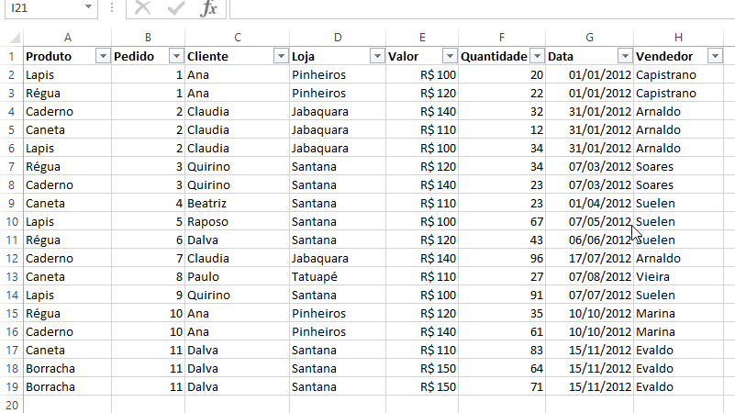
Armazenando Dados...

Slide 13
Armazenando Dados...
A primeira coisa que chama atenção é a replicação descontrolada de nomes. Ora, se formos digitar esses nomes numa planilha, obviamente acabaremos errando algum deles. Lembrar que Cláudia, CLAUDIA e Claudia são nomes diferentes...
O armazenamento do dado, outro aspecto relevante, como se estivesse numa planilha, acabará ocupando um espaço enorme em nosso “banco de dados”.
Quanto formos pesquisar um cliente, por exemplo, para obtermos algum dado de nosso interesse, como seu telefone, a última compra, o seu endereço, entre outras possibilidades, uma vez que teremos inúmeros registros desse cliente, nos deixará uma dúvida: Qual deles é o correto?
Ora, hoje que falamos tanto no valor dos dados para os negócios, na gestão dos dados, em Business Intelligence, Big Data e Analytics, muitas vezes nos esquecemos de algo bastante singelo. A informação para ser útil, deve ser do tipo FTP, ou seja, fidedigna, temporal e pertinente de maneira simultânea. Ora, mas o que vem a ser isso?

Slide 14
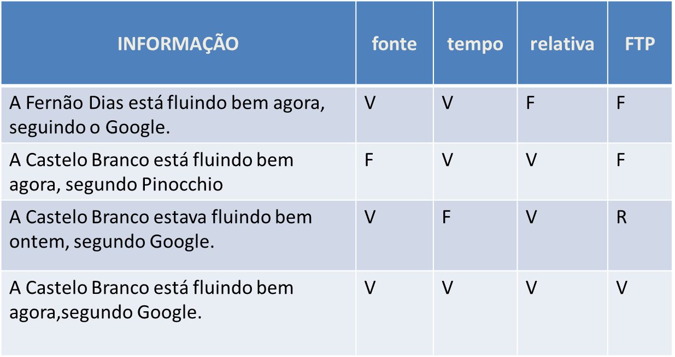
Armazenando Dados...
Preciso viajar para Sorocaba agora e estou em São Paulo
Admitir que o Google sempre diz a Verdade e que o Pinocchio sempre mente.

Slide 15
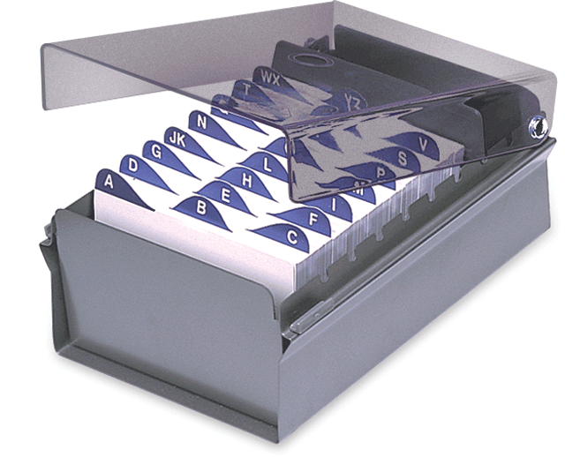
Armazenando Dados...
Pensemos como organizaríamos esses dados num sistema de fichas...
Cada cliente, cada produto teria seus dados indicados numa ficha, que seriam transcritos para cada “Nota” que estiver sendo gerada.

Slide 16

Armazenando Dados...
Embora pareça um processo muito complexo, repetitivo e sujeito a erros, esse processo é bem melhor do que se lançar os dados numa folha contínua. Naturalmente, com os recursos do Excel de localização e cópia, seria vantajoso usar-se o Excel em vez de nosso fichário...
Contudo, o Excel não nos livraria da redigitação e de vários dados o que nos levaria a inevitáveis erros.
Além disso, como gerar relatórios, listagens e todos os controles que uma organização moderna precisa?
Para isso ...

Slide 17
Armazenando Dados...
Iremos constatar que são muitas as estratégias possíveis, quando pensamos em armazenar dados. Hoje pensamos geralmente em tabelas, tal é a força do modelo relacional, mas poderíamos pensar em objetos, em listas encadeadas, em hierarquia, em rede de dados, entre muitos outras formas possíveis de se pensar.
Mas, vamos retornar a ideia das fichas...
Poderíamos repartir as fichas em áreas (ou campos) onde armazenaríamos os dados que sejam de nosso interesse.
Alguns desses dados terão tipos, ou seja, serão conjuntos de caracteres, serão datas, serão números inteiros, serão números decimais com duas casas, representando moeda/dinheiro, entre vários outros tipos possíveis.
Mas como seria nossa ficha...

Slide 18
Armazenando Dados...
Vamos considerar cada “planilha” como sendo uma “ficha”?

Slide 19
Armazenando Dados...
Cada “ficha” precisa ter “campos” bem definidos para que possamos, rapidamente, encontrar as informações que desejarmos.
Numa ficha precisaremos “guardar” nome, CPF, Endereço...
Teremos muito a discutir quanto aos campos. Note-se, por exemplo, que bairro, cidade e estado estão, em nossa ficha “exemplo”, juntos numa mesma área.
Note-se, ainda, que a filiação supõe dois campos (mãe e pai) juntos numa mesma área, sem qualquer separação.
Devemos observar que há uma subdivisão na ficha, separando dados cadastrais de dados de atividade.
Note-se que se a pessoa quiser indicar suas empresas anteriores (e não a última ou qualquer delas) não terá como indicá-las.

Slide 20
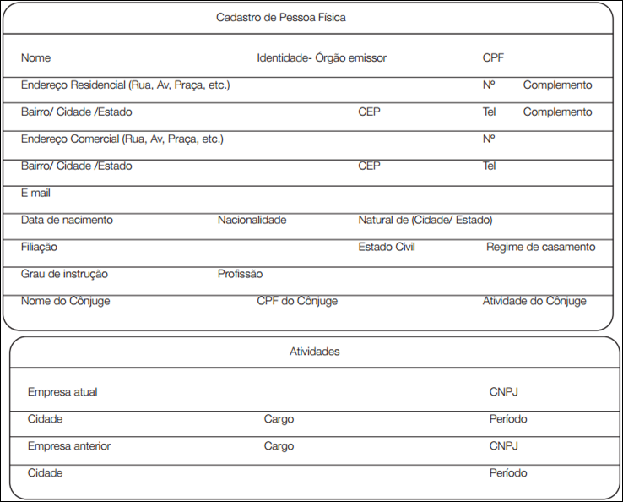
Armazenando Dados...

Slide 21
Armazenando Dados...
Aparentemente, resolvemos parte do problema, mas como fazer para localizar um cliente específico. Naturalmente, temos três formas bastante naturais para fazer-se isso:
Pela Razão Social da Empresa
Pelo CPF/CNPJ
Pelo Apelido
Qualquer que seja a estratégia adotada, teremos algumas vantagens e outras desvantagens...
Ao escolhermos a razão social, pode ser que demoremos muito para achar o endereço das Casas Pernambucanas, pelo simples fato de que o nome da empresa é Arthur Lundgren Tecidos...
Ao adotarmos o apelido, é muito provável que pensemos que o cliente Xuxa, seja uma loura apresentadora e não um famoso esportista...
O CPF/CNPJ não tem os problemas acima, mas qual o CNPJ da empresa em que você trabalha ou qual o CPF de seu pai...

Slide 22

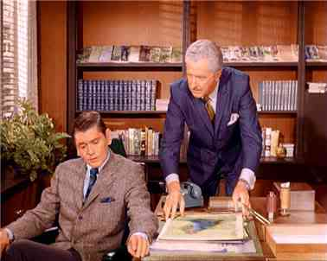
Armazenando Dados...
Quando pensamos nos produtos, nesse caso, e em vendedores, contas contábeis, bancos, entre vários tipos de cadastro, podemos notar que as fichas cadastrais até resolveriam o problema, mas precisaríamos de um batalhão de pessoas nas organizações, sem algo que automatize a armazenagem dos dados.
Num mundo onde o comportamento das pessoas é obtido através de complexos modelos de Business Intelligence e de Big Data, certamente num cenário onde os dados estivessem em fichários, algo assim sequer poderia ser imaginado. Imaginem marketing assim e voltamos no tempo...

Slide 23
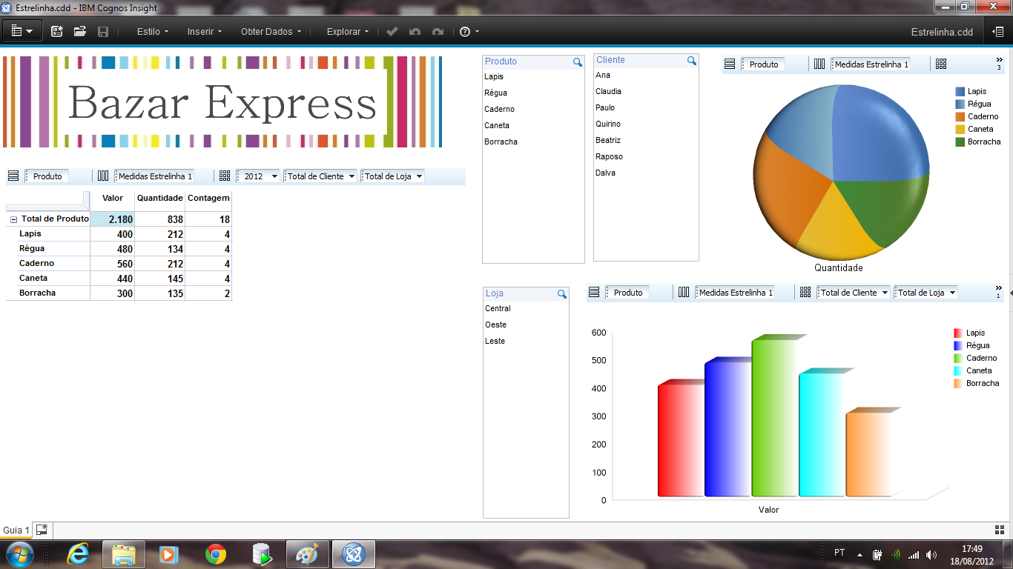
Armazenando Dados...
Todavia, até mesmo o pequeno Bazar deseja algo assim...

Slide 24
Armazenando Dados...
O modelo relacional, que será muito estudado em nossa disciplina e usado em várias outras, é baseado num conceito familiar a todos nós, pois lembra as fichas que vimos: As matrizes.
Se essa palavra (matriz) assustou aqueles que não morrem de amor pela matemática (deviam rever conceitos, pois é base de nossa ciência) e estão pensando em matrizes inversas, cofatoras, podem ficar sossegados que não é nada disso.
As matrizes serão para nós algo tão básico e elementar como são as colunas do Excel. Comecemos pensando no nosso exemplo, que agora passará a ser trabalhado por nós todos em conjunto...
Usaremos algumas funções do Excel, mas como não estamos num curso de Excel, este apenas servirá para exemplificar o que estamos fazendo, não se preocupe se você se atrapalhar com os comandos. O que vai nos interessar serão os conceitos de relacionamento dos dados.
Agora: Mãos a Obra!

Slide 25
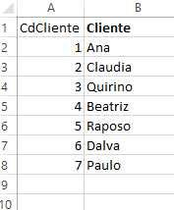
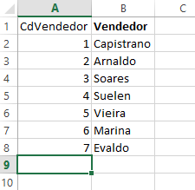
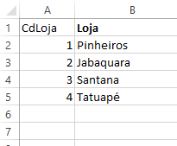
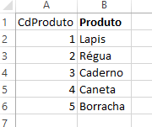
Armazenando Dados...
Como serão nossas “tabelas/planilhas” cadastrais?

Slide 26
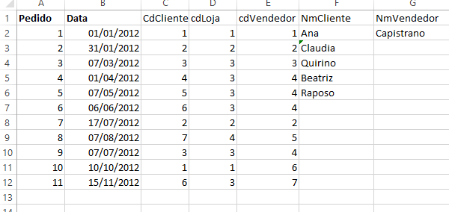
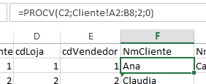
Armazenando Dados...
E como representar as “transações”?
A função ProcV do Excel nos permite simular a situação comum, num banco de dados em que acessamos um atributo ou coluna de uma tabela, através de um campo chave existente simultaneamente em duas tabelas, nesse caso, o código do cliente que está em “C2”.

Slide 27
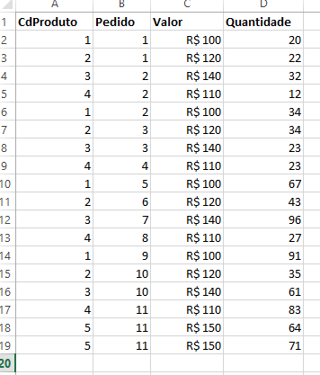
Armazenando Dados...
Devemos notar que os itens de cada pedido admitem várias repetições...

Slide 28

Armazenando Dados...
Nessa aula discutimos estratégias de armazenamento de dados. Nosso grande objetivo foi discutir conceitualmente e por analogias, qual é a estratégia de funcionamento de um banco de dados relacional.
O grande segredo para aprendermos banco de dados e, talvez, qualquer disciplina, é ao final de cada aula tirarmos todas as dúvidas. Quando tivermos práticas para serem feitas fora da aula, as fazermos antes das próximas aulas. E, jamais faltar. Muitas vezes, pensamos que estamos falando da presença física na aula. Nada mais enganoso. A presença que falamos é a da participação efetiva. Em cada aula você deve ser o diretor do filme “Aprendendo Banco de Dados” e jamais um mero expectador desse filme...

Slide 29

E o Mercado de Trabalho?
Das três áreas mais conhecidas, do que foi no passado Processamento de Dados (curso de tecnologia TPD) tivemos sua segmentação em vários cursos superiores atualmente, desde de tecnologia até vários bacharelados. Especificamente falando em termos de banco de dados, temos atuação tanto de bacharéis como de tecnólogos em suas várias áreas. Embora possam ser divididas de várias maneiras, uma delas é:
Governança de Dados, a Administração do Dado como Negócio
DBA, a Administração do Dado como tecnologia
Desenvolvimento, a escrita de Scripts em linguagem nativa do Banco de Dados
BI, relativa ao mundo dos Data Warehouse, ETL e OLAP, dados estruturados
BigData, relativa ao mundo Analytics, dados não estruturados
Há carência mundial em se tratando de profissionais de dados, qualquer que seja sua especialidade.

Slide 30
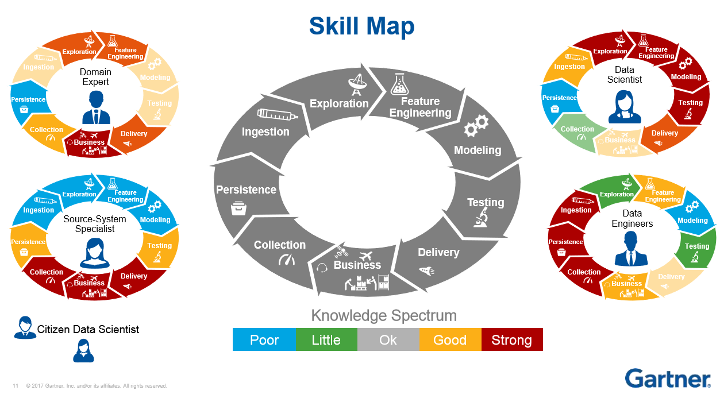
E o Mercado de Trabalho?

Slide 31
Introdução ao business intelligence
Agradecimentos
Imagens, desenhos e textos usados em nossas apresentações tiveram a importante colaboração dos seguintes amigos professores e/ou profissionais de Banco de Dados:
Celso Henrique Poderoso de Oliveira
Chu Shao Yong
Eduardo de Resende Francisco
Leonardo Akira Uchida
Salvio Padipliskas

Slide 32
O conhecimento é o processo de acumular dados;
a sabedoria reside na sua simplificação.
Martin H. Fischer
Autor: Prof. Jorge Surian
jorge.surian@gmail.com

